Slide 1
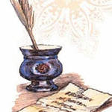
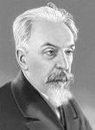
ЛЕВ ВЛАДИМИРОВИЧ ЩЕРБА
1880-1944
Великие филологи России

Slide 2
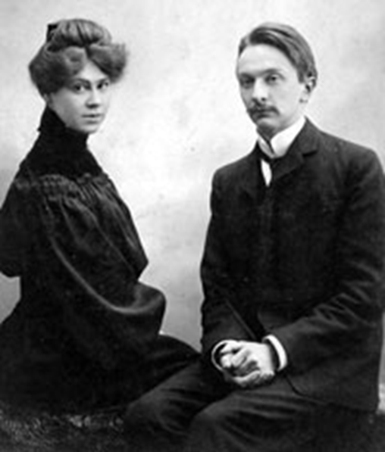
Родился в Петербурге, но вырос в Киеве,
окончил гимназию с золотой медалью.
В 1898 году поступил на естественный факультет Киевского университета.
В 1899 году, после переезда родителей в Петербург, перевёлся на историко-филологический факультет Петербургского университета.
В 1903 году окончил Петербургский университет с золотой медалью за сочинение «Психический элемент в фонетике».

Slide 3
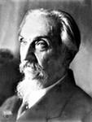
Лев Влади́мирович Ще́рба (20 февраля (3 марта) 1880, Санкт-Петербург — 26 декабря 1944, Москва) —
российский и советский языковед,
академик АН СССР
Внёсший большой вклад в развитие:
психолингвистики,
лексикографии
фонологии.
Один из создателей теории фонемы. Специалист по общему языкознанию, русскому, славянским и французскому языкам.

Slide 4
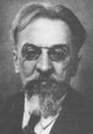
В 1906 г. был отправлен в научную командировку в Германию и Италию.
В 1907–1909 гг. работал в Париже, где в лаборатории Ж.-П. Руссло изучал методы и приемы экспериментальной фонетики.
В этот же период во время летних каникул занимался изучением лужицкого диалекта лужицкого языка.

Slide 5

После возвращения на родину Щерба был избран на должность приват-доцента кафедры сравнительной грамматики Петербургского университета.
Основное направление научных интересов Л.В. Щербы – фонетика и фонология. Ученый разработал оригинальную теорию фонемы, которая понималась им как звуковой тип, способный дифференцировать слова и грамматические формы и объединять более частные звуковые оттенки, не влияющие на целостность понимания слова всеми говорящими.

Slide 6
Смерть Льва Владимировича Щерба
Л. В. Щерба — автор фразы «Глокая куздра штеко будланула бокра и курдячит бокрёнка».
В Ленинградском университете преподавал до 1941 года.
Последние годы жизни провёл в Москве, где и скончался.
Дата смерти: 26 декабря 1944 (64 года)

Slide 7
Спасибо за внимание!

